Slide 1
第3章 基元值
在ActionScript 3.0中，所有对象（object）都被视为独立的，且包含一定数据的个体。这些被包含的数据被称为“值”。而变量则是与“值”对应的名称，可用来存储程序中使用的值。

Slide 2
3.1 数据类型
数据类型是用来定义一组值的，这些被定义的值有其自身的范围和规则。例如，布尔型（Boolean）数据，其只包含两个值——true和false。ActionScript 3.0存在两类数据类型。一类称为“基元值”，包括Boolean、int、Null、Number、String、uint和void；另一类称为“复杂值”，包括Object、Array、Date、Error、Function、RegExp、XML和XMLList。其中，基元值是数据类型构成的基本单位，基元值的处理速度通常比复杂值要快，因为ActionScript按照一种能够尽可能优化内存和提高速度的特殊方式来存储基元值。
以下介绍基元值类数据类型，复杂值将在后续章节进行详细讲解。

Slide 3
3.1.1 Boolean数据类型
Boolean数据类型又称为布尔型数据类型或布尔值。Boolean数据类型只包含两个值：true和false，其他任何值均无效。布尔值在程序中常充当条件判断句的分支条件，或作为一些属性的状态开关来使用。
布尔值在未初始化时默认值为false。可以用学过的trace函数验证，代码如下。
//声明一个新Boolean型变量myVariable
var myVariable:Boolean = new Boolean;
//执行trace函数，输出myVariable的值
trace(myVariable);
以上代码的输出结果为：false。

Slide 4
3.1.2 int数据类型
int数据类型是一个32位整数，它的值介于-2,147,483,648和+2,147,483,647之间。使用整数进行计算可以大幅度提高计算效率。ActionScript 3.0将数值型变量细分，为代码优化提供了便利条件。int型变量常常作为计数器的变量类型，也会在一些像素操作中作为坐标进行传递。
当声明一个变量为整型变量后再对其赋值时，将舍掉小数点后的部分，代码如下。
//声明一个新int型变量myVariable
var myVariable:int = 3.1415926;
//执行trace函数，输出myVariable的值
trace(myVariable);
上述代码的输出结果为：3。
注意：如果处理范围超出32位时，可以使用Number数据类型，Number类型可以处理53位整数值。

Slide 5
3.1.3 Null数据类型
Null数据类型只有一个值——null。null通常表示不存在或未提供数据。

Slide 6
3.1.4 Number数据类型
在ActionScript 3.0中，Number数据类型表示所有类型数值，包括整数和浮点数。Number数据类型能够表示的最小值为4.9406564584124654e-324，可使用常量Number.MIN_VALUE表示；最大值可表示到1.79769313486231e+308，可使用常量Number. MAX_VALUE表示。
//输出Number类型数据的最小值和最大值
trace(Number.MIN_VALUE,Number.MAX_VALUE);
以上代码输出结果为：4.9406564584124654e-324 1.79769313486231e+308

Slide 7
3.1.5 String数据类型
String 数据类型表示的是一个字符序列。在ActionScript内部被存储为Unicode字符，并使用UTF-16 格式。字符串数据用单引号或双引号引用，代码如下。
//声明一个字符串变量myString，并将值"中华大仙"赋予该变量
var myString:String = "中华大仙";
trace(myString); //输出myString的值
myString = ""; //将空字符串赋予myString
trace(myString) //输出myString的值
trace(‘----结束----‘);

Slide 8
3.1.6 uint数据类型
uint数据类型与int数据类型一样，都是32位整数，不过它仅限于无符号整数，因此其取值范围在0～4,294,967,295之间。uint数据类型常用于存储非负整数的属性值，如表示像素的颜色值，代码如下。
var tf:TextField = new TextField(); //建立一个新的TextField实例tf;
tf.background = true; //使用布尔值,设置tf的背景可以填充颜色
tf.backgroundColor = 0xFFFF00; //指定tf背景为黄色
tf.text = "Hello!"; //设置tf的文本内容为"Hello!"
addChild(tf); //添加tf到显示列表

Slide 9
3.1.6 uint数据类型
上述代码运行输出时将显示一个黄色的文本区域。
如果对tf.backgroundColor设置负数，则编译时会发生误，在编译错误面板会输出：“Warning: 1092: Negative value used where a uint (non-negative) value is expected.”提法不能设置uint数据类型参数为负数。

Slide 10
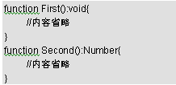
3.1.7 void数据类型
void类型只有一个值：undefined。void数据类型的唯一作用是标注返回注释。指定函数不会返回任何值，如以下两个函数。
其中First函数无须返回值，而Second函数必须返回一个数字。

Slide 11
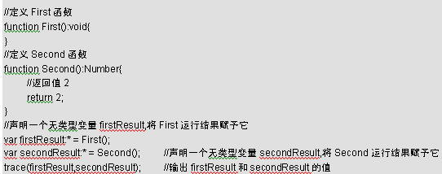
3.1.7 void数据类型
可以使用trace函数上述两个函数的返回值，将代码改写为如下形式。
上述代码运行结果为：undefined 2

Slide 12
3.2 类型转换
类型转换是指将某个值转换为其他数据类型。类型转换分为“隐式”和“显式”两种。隐式转换一般由ActionScript运行时自动执行，有时也被称为“自动转换”。比如将数值2.4赋予int数据类型的变量n时，ActionScript强制将值转换为指定的整数类型：
var n:int = 2.4;
trace(n); //输出为2
显示转换，有时也称为“强制转换”，是通过代码指示ActionScript将一个数据类型的变量“视为”另一个数据类型。

Slide 13

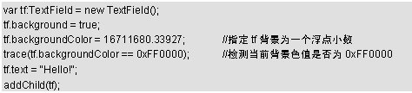
3.2.1 自动转换
在以下场合，ActionScript会在编译过程执行自动转换，以确保操作合法。
（1）在赋值语句中，代码如下。
（2）将值作为函数参数传递时，代码如下。
上述代码运行后输出true，表明文本区域的背景颜色值为0xFF0000（十进制数：16711680），而非赋值时的浮点数。在传递参数时，ActionScript已经执行了自动转换。

Slide 14

3.2.1 自动转换
（3）从函数中返回值时，代码如下。
上述代码中定义了函数返回值为一布尔型数据类型，当使用return返回2时，ActionScript自动将其转换为布尔值。输出结果为：true。

Slide 15

3.2.1 自动转换
（4）在使用一些运算符时，代码如下。
上述代码输出结果为：false。在求n的逻辑反时，ActionScript将值2转换为布尔值true，求反回输出false。
说明：“!”运算符对布尔值求反，可理解为“不”或“非”。!true返回false；!false返回true。

Slide 16


3.2.2 强制转换
强制转换的语法为新类型的名称加上括号组括起的原值，如转换2.4为布尔值类型的写法为Boolean(2.4)。
说明：typeof函数用于返回变量的数据类型。
在ActionScript 3.0中，如果进行了类型声明，再进行赋值时，如出现类型不匹配时，需要进行强制转换，如以下代码。

Slide 17

3.2.2 强制转换
在编译时会产生错误信息：“1067: Implicit coercion of a value of type int to an unrelated type String.”，提示赋予字符串型变量的值不匹配。此时强制转换则可以完成赋值，代码如下。
读者首先需要了解自动转换的内部机制，在无法进行强制转换或转换内容不是自己需要的数据类型时，进行强制转换。

Slide 18
3.2.3 转换规律
无论自动转换还是强制转换，ActionScript 3.0的方式都是一样的。在进行基元值的相互转换时，遵守一些默认的规则。

Slide 19
3.2.3 转换规律
转换为数值型（int，uint，Number）的规则：
（1）布尔值转换为数值型时。True转换为1，false转换为0。
（2）Null类型的null值，转换为0。
（3）字符串类型转换时，如果字符串包含的字符全部为数字，则结果为该数字，代码如下。
trace(int("-3721"));//输出结果为:-3721
如果字符串中含有无法转换的其他字符，则转换为Number类型时结果为NaN，转换为整数型（int，uint）时，结果为0。
（4）undefined转换为Number类型时结果为NaN，转换为整数型（int，uint）时，结果为0。
（5）null转换为数值型时结果全部为0。

Slide 20
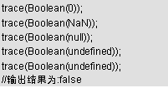

3.2.3 转换规律
转换为布尔值的规则：
（1）0、NaN、null、undefined、空字符串转换为false，代码如下。
（2）非0值，非空字符串转换为true，代码如下。
注意，本例中的“0”为字符串类型数据，并非数值型数据

Slide 21
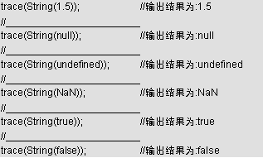
3.2.3 转换规律
转换为字符串的规则：
转换字符串时，各值转换为其对应的字符串，代码如下。

Slide 22
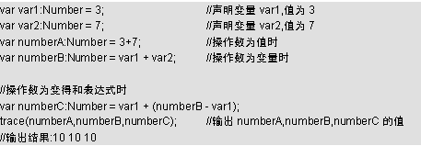
3.3 运算符
运算符是一种特殊的运算符号，代表一定的函数功能。运算符与操作数按照一定规律排列，以实现不同的运算。操作数一般是值、变量或表达式，如常见的加号（+）就是一种运算符。以下代码使用加号进行运算，并使用赋值运算符（=）将运算结果赋予变量。

Slide 23
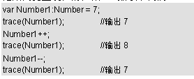
3.3.1 算术运算符
算术运算符用于对操作数进行传统的算术运算，包括加减乘除（+）、（-）、（*）、（/），递增（++）、递减（--）、求余（%）。
加减乘除运算同普通的算术运算符“＋－×÷”。
递增符的操作数必须是变量，其运算结果为变量现在的值加1。递减符的操作数也必须是变量，其运算结果为变量现在的值减1，如以下代码。

Slide 24

3.3.2 赋值运算符
赋值运算符（=）是将值赋予变量的运算符号。赋值运算符是一个二元运算符，包含2个操作数。左侧的是被赋值的变量（不可以是值或表达式），右侧为任意操作数。通过赋值操作，可以将右侧操作数的值赋予左侧的变量。

Slide 25
3.3.2 赋值运算符
赋值运算符和算术运算符合起来，组成算术赋值运算符，这是一种先运算后赋值的组合运算符。
+=：操作数一与操作数二相加后再赋值给操作数一。
-=：操作数一与操作数二相减后再赋值给操作数一。
*=：操作数一与操作数二相乘后再赋值给操作数一。
/=：操作数一与操作数二相乘后再赋值给操作数一。
%=：操作数一与操作数二求余后再赋值给操作数一。

Slide 26
3.3.3 逻辑运算符
逻辑运算符的操作数全部要求是布尔值（只有true和false），其运算结果也为布尔型数据类型，包括反（！）、或（||）、与（&&）。
！：对操作数求逻辑反，即当操作数为true时返回false，为false时返回true。
||：对两个操作数求逻辑或，即只要有任意一个为true时即返回true。全为false时才会返回false。
&&：对两个操作数求逻辑与，即只要有任意一个为false时即返回false。全为true时才会返回true。

Slide 27
3.3.4 比较运算符
比较运算符会对两个操作数进行比较，并返回一个布尔值（真：true，假：false）。
==：等于，比较两个操作数是否相等，代码如下。
trace(7 == 5); //返回false
!=：不等于，比较两个操作数是否不相等，代码如下。
trace(7 ！= 5); //返回true
>：大于，比较操作数一是否大于操作数二，代码如下。
trace(7 > 5); //返回true
<：大于，比较操作数一是否小于操作数二，代码如下。
trace(7 < 5); //返回false

Slide 28
3.3.4 比较运算符
其他类似的运算符还包括：
<=（小于等于）、>=（大于等于）、===（全等运算符）
说明：全等运算符与普通的等于运算符类似，但在比较时不进行数据类型的自动转换。

Slide 29
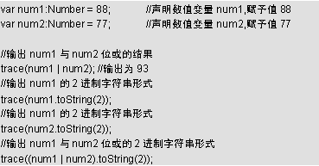
3.3.5 位运算符
位运算符将操作数先转化为2进制数（只有0，1），再对每位执行运算。常用的位运算符包括位或（|）、位与（&）和左右位移（<<、>>)。
|：位或，将2个操作数都转换为2进制数，再对每位执行逻辑或操作，代码如下。

Slide 30
3.3.5 位运算符
注意：上述代码中num1的二进制形式为1011000，num2的二进制形式为1001101，则两数第一位分别为0和1，进行或操作时返回1；第二位分别为0和0，或操作时返回0……以此类推，则各位执行位操作的结果为1011101，十进制值为93。

Slide 31
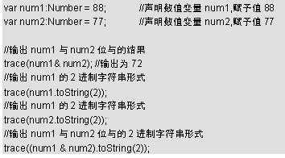
3.3.5 位运算符
&：位与，把2个操作数都转换为2进制数，再对每位执行逻辑与操作，代码如下。

Slide 32
3.3.5 位运算符
注意：以上代码中num1的二进制形式为1011000，num2的二进制形式为1001101，则两数第一位分别为0和1，进行与操作时返回0；第二位分别为0和0，与操作时返回0……以此类推，则各位执行位操作的结果为1001000，十进制值为72。

Slide 33

3.3.5 位运算符
<<：按位左移，将操作数转换为2进制数后，按参数左移相应的位数。
假设变量boo的二进制值为1001，则其左移2位后为100100（增加位数后补零），以上过程可写为如下代码。
>>：按位右移，与<<类似。

